Slide 1
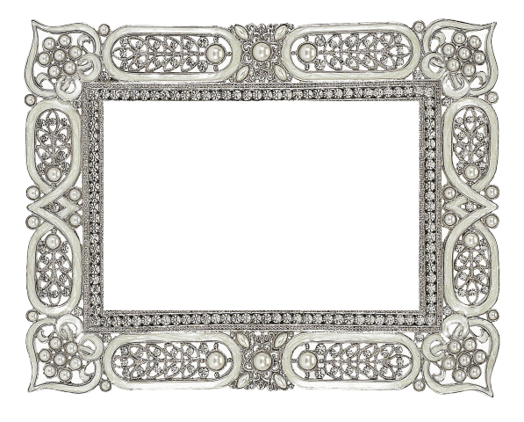
Геометрия и архитектура

Slide 2
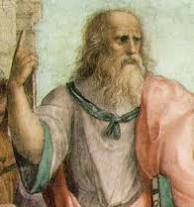
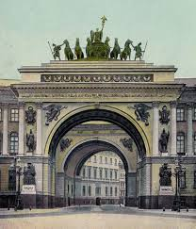
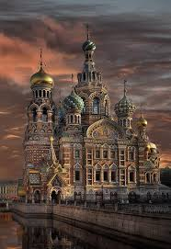
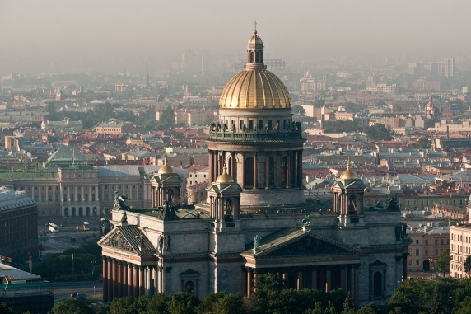
Легко отыскать примеры прекрасного, но так трудно объяснить, почему они прекрасны.
Платон 427 -347 до н. э.
Греческий мыслитель

Slide 3
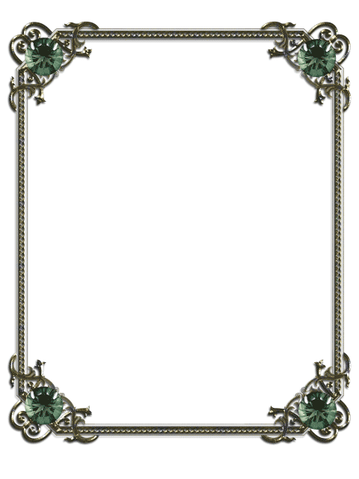
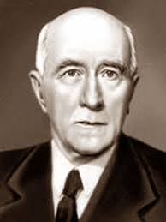
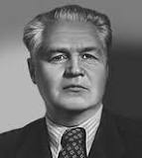
«Архитектура, как музыка в камне, звучит в веках»
А.Г. Мордвинов 1896 -1964
Советский архитектор, президент Академии архитектуры СССР
«Гармония – вот что лежит в основе всех видов искусства на всем протяжении человеческой истории»
И. В. Жолтовский 1867 -1959
Русский и советский архитектор

Slide 4
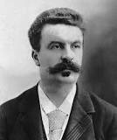
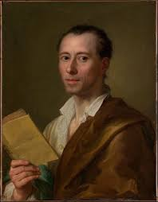
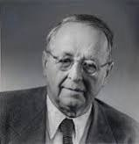
…здание может стать и быть прекрасным и без украшений, благодаря одним своим пропорциям. Иоганн Иоахим Винкельман немецкий историк античного искусства
Искусство математично: великие эффекты достигаются простыми и хорошо скомбинированными средствами.
Ги де Мопассан французский писатель
Симметрия…является той идеей, посредством которой человек на протяжении веков пытался постичь и создать порядок, красоту и совершенство.
Герман Вейль немецкий математик

Slide 5
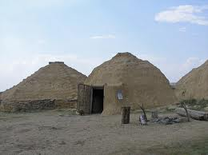
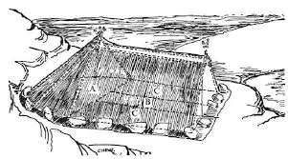
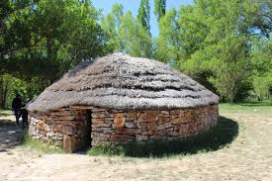
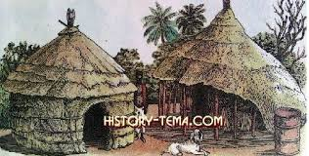
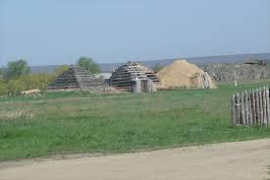
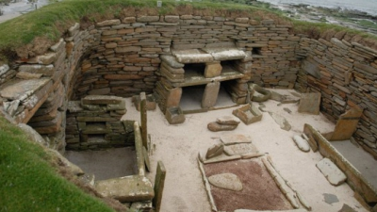
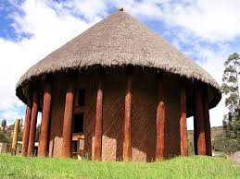
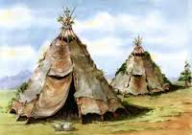
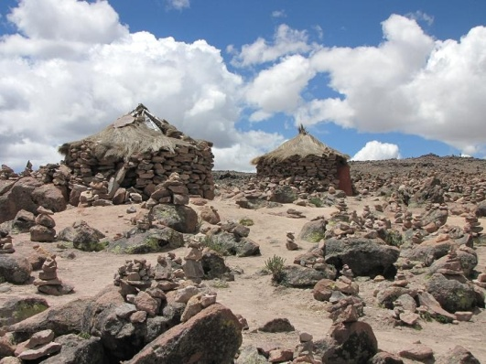
Любые, даже самые примитивные строения человека имеют соразмерность и законченную геометрическую форму

Slide 6
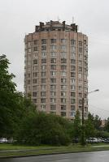
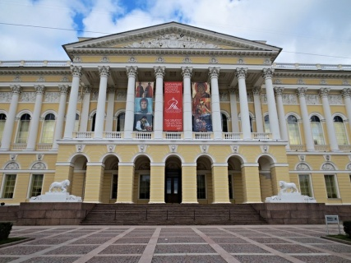
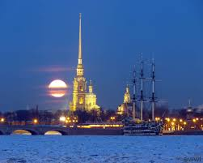
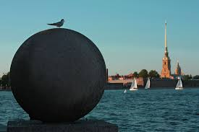
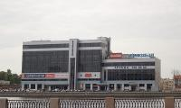
Выясним какая связь между геометрией и архитектурой.
Человек различает окружающие его предметы по форме. Интерес к форме какого-либо предмета может быть продиктован жизненной необходимостью, а может быть вызван красотой формы.
Форма, в основе построения которой лежат сочетание симметрии и золотого сечения, способствует наилучшему зрительному восприятию и появлению ощущения красоты и гармонии.
Целое всегда состоит из частей, части разной величины находятся в определенном отношении друг к другу и к целому

Slide 7
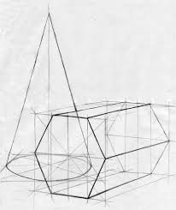
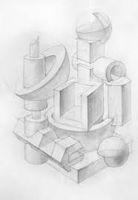
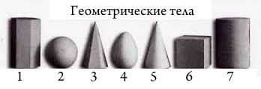
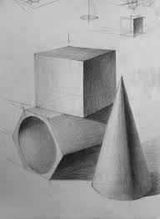
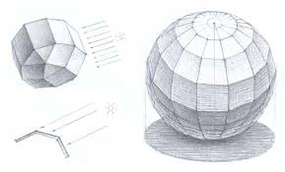
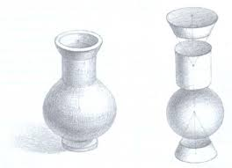
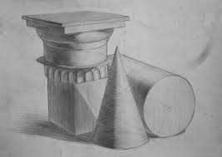
Ни один из видов искусств так тесно не связан с геометрией как архитектура.
Архитектурные произведения живут в пространстве, являются его частью, вписываясь в определенные геометрические формы. Кроме того, они состоят из отдельных деталей, каждая из которых также строится на базе определенного геометрического тела. Часто геометрические формы являются комбинациями различных геометрических тел.

Slide 8
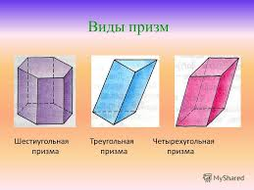
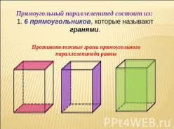
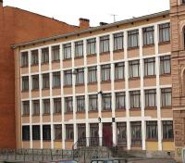
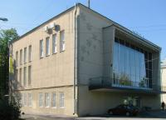
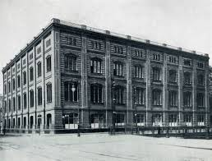
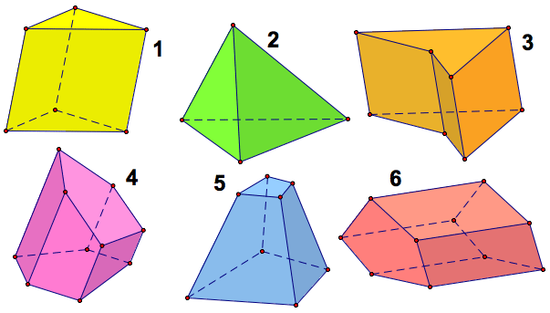
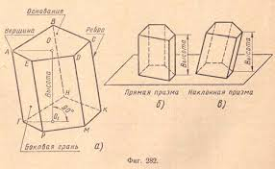
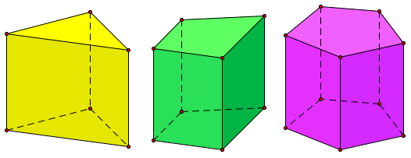
Призмы и параллелепипеды

Slide 9
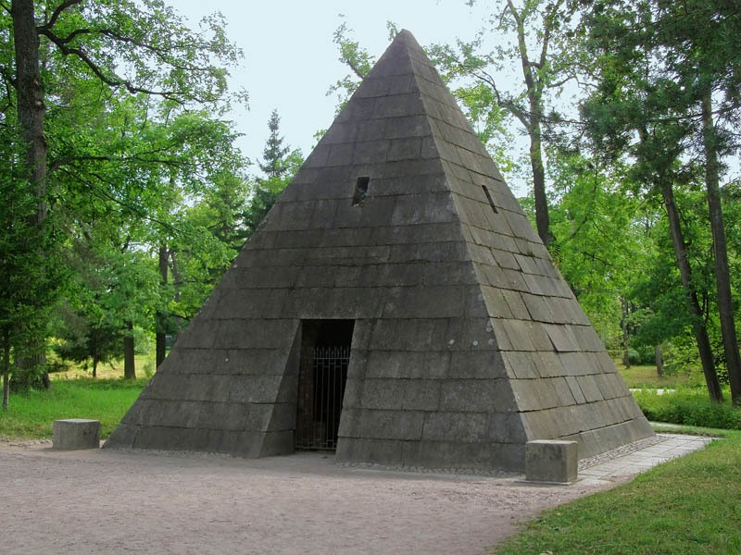
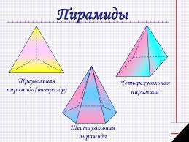
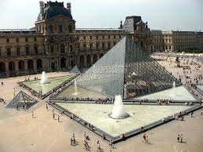
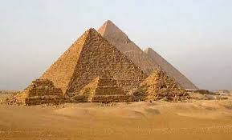
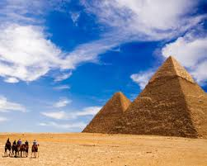
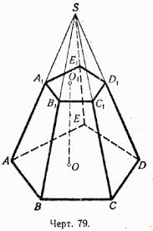
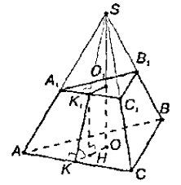
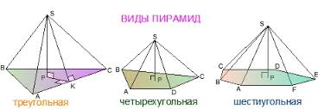
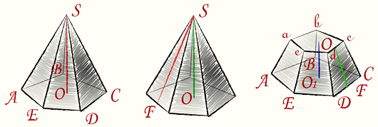
Пирамиды

Slide 10
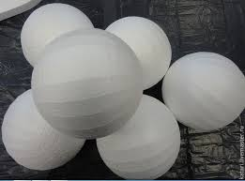
Цилиндры, конусы, шары

Slide 11
. Нужно сказать, что у архитекторов есть излюбленные детали, которые являются основными составляющими многих сооружений. Они имеют обычно определенную геометрическую форму. Например, колонны это цилиндры, купола – полусфера или просто часть сферы, ограниченная плоскостью, шпили – либо пирамиды, либо конусы. У архитекторов различных эпох были и свои излюбленные детали, которые отражали определенные комбинации геометрических форм.
Ни один из видов искусств так тесно не связан с геометрией как архитектура. Восторженные слова, настоящий гимн геометрии, провозгласил знаменитый архитектурный реформатор ЛеКорбюзье. «Окружающий нас мир – это мир геометрии чистой, истинной, безупречной в наших глазах. Все вокруг – геометрия. Никогда мы не видим так ясно таких форм, как круг, прямоугольник, угол, цилиндр, гипар, выполненных с такой тщательностью и так уверенно».

Slide 12
Природа – единственная книга, каждая страница которой полна глубокого содержания Иоганн Вольфганг Гёте
На зеркальной поверхности
Сидит мотылек.
От познания истины
Бесконечно далек.
Потому что, наверное,
И не ведает он,
Что в поверхности зеркала
Сам отражен.

Slide 13
Симметрия – царица архитектурного совершенства
Слово симметрия произошло от греч. слова symmetria – соразмерность.
Архитектурные сооружения, созданные человеком, в большей своей части симметричны. Они приятны для глаза, их люди считают красивыми. Симметрия воспринимается человеком как проявление закономерности, а значит внутреннего порядка. Внешне этот внутренний порядок воспринимается как красота. Симметричные объекты обладают высокой степенью целесообразности – ведь симметричные предметы обладают большей устойчивостью и равной функциональностью в разных направлениях. Все это привело человека к мысли, что чтобы сооружение было красивым оно должно быть симметричным.

Slide 14
Симметрия – закономерное расположение одинаковых архитектурных форм и объемов относительно оси или плоскости, проходящей через центр композиции.
Симметричными считают тождественные элементы формы относительно точки (центра), оси или плоскости симметрии.
Кроме симметрии, в архитектуре можно рассматривать антисимметрию (или асимметрию) и диссимметрию.
Антисимметрия – это отсутствие симметрии.
Диссимметрия – это частичное отсутствие симметрии, выраженное в наличии одних симметричных свойств и отсутствии других.

Slide 15
Чувствам человека приятны объекты, обладающие правильными пропорциями. Святой Фома Аквинский (1225 -1274)
Форма, в основе построения которой лежат сочетание симметрии и золотого сечения, способствует наилучшему зрительному восприятию и появлению ощущения красоты и гармонии. Целое всегда состоит из частей, части разной величины находятся в определенном отношении друг к другу и к целому
От греческого Парфенона до раковины моллюска, золотое сечение является золотым стандартом для создания хорошего проекта. Ученые до сих пор не выяснили, почему это гармоничное соотношение встречается повсюду в окружающем нас мире

Slide 16
В книге «О божественной пропорции» Лука Пачоли установил соотношения, которые должны быть соблюдены для достижения красоты как отражения геометрии.

Slide 17
Цель нашего исследования ещё раз насладиться красотой нашего города, но с точки зрения геометра.
Задачи:
Сопоставление некоторых основных свойств математики и архитектуры как наук
Рассмотрение понятия «гармония» в свете теорий пропорциональности и симметрии
Описание основных геометрических форм, применяемых в архитектуре Санкт-Петербурга
Не будем заниматься сложными исследованиями, но постараемся выявить геометрические закономерности, используемые архитекторами в градостроительстве

Slide 18
Вывод:
Математика предлагает архитектору ряд, если так можно назвать, общих правил организации частей в целое, которые помогают:
Расположить эти части в пространстве, так, что в них проявлялся порядок;
Установить определенное соотношение между размерами частей и задать для изменения размеров (уменьшения или увеличения) определенную единую закономерность, что обеспечивает восприятие целостности и представление о порядке;
Выделить определенное место в пространстве, где будет размещаться сооружение, описать его определенной математической формой, которая также позволит выделить его из других сооружений и внести в их состав, создав новую композицию, новый архитектурный ансамбль.
671×500

Slide 31
Имеет место и такое мнение
Архитекторы постоянно забывают, что в доме должна быть лестница. Флобер Гюстав
Свет (старшее детище Господа) есть главное украшение здания. Томас Фуллер (историк)
Один собор стоит сотни теологических доказательств существования Бога. Джулиан Барнс
Готическая архитектура позволяет узреть бесконечность. Сэмюэл Кольридж
Мы понимаем развалины не ранее, чем сами становимся развалинами. Генрих Гейне
Если архитектура застывшая музыка, то наши здания — собачий вальс. Геннадий Малкин
Архитектура больших пирамидных храмов есть молчаливая математика. Освальд Шпенглер
Архитектура — тоже летопись мира: она говорит тогда, когда уже молчат и песни, и предания. Николай Васильевич Гоголь

